Slide 1
Διδακτική της Λογοτεχνίας στην Προσχολική Εκπαίδευση
Εισαγωγή στον Γραμματισμό – Πρακτικές Ασκήσεις
Αγγελική Γιαννικοπούλου
Τμήμα Εκπαίδευσης και Αγωγής στην Προσχολική Ηλικία (ΤΕΑΠΗ)

Slide 2
Συμβολικό Παιχνίδι και Γραπτή Γλώσσα

Slide 3
Εισαγωγή (1/2)
Το συμβολικό παιχνίδι προσφέρει στα παιδιά άπειρες δυνατότητες να γράψουν και να διαβάσουν, αφού, οποιοσδήποτε και αν προσποιηθούν ότι είναι, σίγουρα θα εμπλακούν σε αναγνωστικά γεγονότα.
Ο γιατρός θα συνταγογραφήσει φάρμακα.
Ο τροχονόμος θα δώσει κλήσεις.
Ο μαέστρος θα συμβουλευτεί παρτιτούρες.

Slide 4
Εισαγωγή (2/2)
Μέχρι και ο μικρός επίδοξος Ζορό θα αναγκαστεί να γράψει το Ζ στην μπέρτα του, αλλά και πάνω σε κάθε αντίπαλο που θα νικήσει.

Slide 5
Εμπλουτισμός γνώσεων (1/2)
Αν μάλιστα η νηπιαγωγός φροντίσει ώστε να προσέξουν τα παιδιά τις αναγνωστικές διαστάσεις της καθημερινότητάς τους, τότε οι γνώσεις τους για το γραπτό λόγο θα εμπλουτιστούν σημαντικά.

Slide 6
Εμπλουτισμός γνώσεων (2/2)
Σε αυτό η νηπιαγωγός θα πρέπει να φροντίσει ώστε να υπάρχει το αναγνωστικό υλικό που θα υποστηρίζει το παιχνίδι τους.
Όταν τα παιδιά αποφασίσουν να στήσουν ένα παιχνίδι πειρατών, θα μπορούσαν να βρεθούν χάρτες θησαυρών ή μπουκάλια με σημειώματα απελπισμένων ναυαγών.

Slide 7
«Γέφυρες και γεφύρια» (1/4)
Τα παιδιά συζητούν για δημοφιλείς γέφυρες στην Ελλάδα και βρίσκουν τις αντίστοιχες περιοχές στο χάρτη. Παρατηρούν πόσο διαφορετικές είναι μεταξύ τους.

Slide 8
«Γέφυρες και γεφύρια» (2/4)
Στη συνέχεια χωρίζονται σε ομάδες μηχανικών και αρχιτεκτόνων και με τη βοήθεια της κάτοψης προσπαθούν με το οικοδομικό υλικό του σχολείου να ξαναχτίσουν τις γέφυρες.

Slide 9
«Γέφυρες και γεφύρια» (3/4)

Slide 10
«Γέφυρες και γεφύρια» (4/4)
Στο τέλος τα παιδιά σε φύλλα εργασίας βρίσκουν ποιο είναι κάθε γεφύρι.

Slide 11
Γνωριμία με άφθονο και ποικίλο έντυπο υλικό
Το συμβολικό παιχνίδι θα πρέπει να προσφέρει τη δυνατότητα για γνωριμία με άφθονο και διαφορετικό έντυπο υλικό.

Slide 12
«Αστυνομικές ταυτότητες» (1/3)
Κατά τη διάρκεια του συμβολικού παιχνιδιού δίνεται στα παιδιά η ευκαιρία να ασχοληθούν με είδη που ενώ είναι ιδιαίτερα διαδεδομένα στην ενήλικη καθημερινότητα, οι μικροί συχνά τα αγνοούν, όπως οι αστυνομικές ταυτότητες.

Slide 13
«Αστυνομικές ταυτότητες» (2/3)
Οι αστυνομικές ταυτότητες ενδέχεται να πλαστικοποιηθούν, να φυλάσσονται και να χρησιμοποιούνται σε διαφορετικά παιχνίδια. Π.χ. Εξόφληση λογαριασμών, πρόστιμο τροχαίας, τραπεζική συναλλαγή, κ.λπ.
Οι ταυτότητες ενδέχεται να καταγράφουν πάρα πολλά στοιχεία, περίπου όσα και μια πραγματική ταυτότητα.

Slide 14
«Αστυνομικές ταυτότητες» (3/3)
Ή να είναι ιδιαίτερα λακωνικές, ούτως ώστε να μπορούν να συμπληρωθούν από τα ίδια τα παιδιά.
Η φωτογραφία του παιδιού, η σφραγίδα του Νηπιαγωγείου και το δακτυλικό αποτύπωμα του μαθητή τις κάνουν να μοιάζουν με αληθινές.

Slide 15
«Διαβατήρια» (1/2)
Τα διαβατήρια είναι ένα άλλο είδος που τα παιδιά θα μπορούσαν να χρησιμοποιήσουν όχι μόνο κατά τη διάρκεια του συμβολικού παιχνιδιού, αλλά και άλλων δραστηριοτήτων του νηπιαγωγείου.

Slide 16
«Διαβατήρια» (2/2)
Ειδικά τις μέρες που η τάξη πραγματεύεται ζητήματα σχετικά με την Ευρώπη ή ασχολείται με τη θεματική «Παιδιά του Κόσμου», οι ενδείξεις στο διαβατήριο θα μπορούσαν να σηματοδοτούν τις αντίστοιχες περιηγήσεις των παιδιών.

Slide 17
«Εισιτήρια» (1/3)
Θα πρέπει επίσης τα παιδιά να μάθουν να ξεχωρίζουν όσα εκ πρώτης όψεως φαίνονται ίδια ή περίπου ίδια.
Π.χ. Πριν αποφασίσουν ένα ταξίδι να μάθουν να ξεχωρίζουν ποιο εισιτήριο ταιριάζει σε ποιο μέσον.

Slide 18
«Εισιτήρια» (2/3)
Κάποιες φορές καλό είναι τα ίδια τα παιδιά να δημιουργήσουν το αναγνωστικό υλικό που θα χρησιμοποιήσουν στα παιχνίδια τους.

Slide 19
«Εισιτήρια» (3/3)
Έτσι όταν επιθυμούν ταξίδια με αεροπλάνα, πιλότους, επιβάτες και αεροσυνοδούς, τα παιδιά, εκτός από τους δίσκους με τους καφέδες, ετοιμάζουν και τα εισιτήριά τους.

Slide 20
Η έμφαση στον γραπτό λόγο να μην ξεπερνά κάποια όρια
Η έμφαση στον γραπτό λόγο να μην ξεπερνά κάποια όρια, γιατί αλλιώς τα παιδιά να νιώθουν ότι το παιχνίδι αποτελεί το δόλωμα για μαθήματα ανάγνωσης και γραφής.

Slide 21
Ενσωμάτωση αναγνωστικού υλικού σε παιχνίδια
Η ίδια η νηπιαγωγός να ενθαρρύνει την ενσωμάτωση του αναγνωστικού υλικού στα παιχνίδια τους.
Δεν αρκεί πάντα σε ένα σαλόνι ιατρείου να υπάρχουν περιοδικά. Μερικές φορές καλό είναι η νηπιαγωγός να ενθαρρύνει διακριτικά την ενσωμάτωσή τους στο παιχνίδι: «Δεν διαβάζεις κάτι όσο ο γιατρός εξετάζει τον ασθενή πριν από σένα;»

Slide 22
«Ας παίξουμε εστιατόριο»
Τα παιδιά αποφασίζουν να ‘παίξουν’ εστιατόριο. Και σε αυτήν την περίπτωση το συμβολικό παιχνίδι συμβάλλει στην απόκτηση αναγνωστικών εμπειριών, κυρίως μέσω της δημιουργίας καταλόγων, τους οποίους ως πίνακες αναφοράς συμβουλεύονται και τα ‘γκαρσόνια’ προκειμένου να καταγράψουν την παραγγελία.

Slide 23
«Παραγγελία»
[1]
[2]

Slide 24
«Ζητείται σερβιτόρος» (1/2)
Το εστιατόριο έχει έλλειψη από σερβιτόρο. Τα παιδιά-ταβερνιάρηδες ψάχνουν στην εφημερίδα, στις Μικρές Αγγελίες να βρουν κάποιον που να τους ταιριάζει.

Slide 25
«Ζητείται σερβιτόρος» (2/2)
Στο τέλος αποφασίζουν να γράψουν τη δική τους αγγελία.

Slide 26
«Το εστιατόριο» (1/2)
Η συγκέντρωση του υλικού γίνεται σταδιακά και με τη συνεργασία των παιδιών ούτως ώστε να μπορούν να δοκιμάζουν τη χρήση του χωρίς να ‘μπουκώνουν’.
Στο παιχνίδι του εστιατορίου, στην αρχή υπάρχει μόνο κατάλογος για να διαλέγουν τα παιδιά.

Slide 27
«Το εστιατόριο» (2/2)
Μετά προστίθενται και μπλοκάκια για να παίρνουν τα γκαρσόνια παραγγελία. Αργότερα και λογαριασμοί για να πληρώνουν οι πελάτες, κ.ο.κ.

Slide 28
«Φέρε τα χαρτιά» (1/2)
Πριν τα παιδιά αποφασίσουν να στήσουν τη δική τους πιτσαρία στην αίθουσα και να παίξουν με αυτή, η νηπιαγωγός τα προτρέπει να φέρουν όλα τα χαρτιά με γράμματα που συναντούν σε μια πιτσαρία.

Slide 29
«Φέρε τα χαρτιά» (2/2)
Συνήθως στο σχολείο έρχονται διαφημιστικά για τηλεφωνική παραγγελία πίτσας, λογαριασμοί, αποδείξεις πληρωμής, αλλά και το κουτί της πίτσας και χαρτοπετσέτες ή διαφημιστικά στυλό.

Slide 30
«Παίζουμε τον γιατρό;»

Slide 31
«Ο γιατρός συνταγογραφεί» (1/4)
Στα πλαίσια του συμβολικού παιχνιδιού, κάποιο παιδί αναλαμβάνει να κάνει το γιατρό. Δημιουργούνται φωτοτυπημένα συνταγολόγια όπου ζητείται να αναγραφεί: Το όνομα του γιατρού, το όνομα του ασθενούς, η πάθηση, η αγωγή και η ημερομηνία.

Slide 32
«Ο γιατρός συνταγογραφεί» (2/4)
Επειδή πάθηση και αγωγή είναι λίγο δύσκολο να γραφούν ενδέχεται σε αυτήν την περίπτωση να υπάρχουν ταινίες με τις αντίστοιχες λέξεις που ο γιατρός θα κολλά στην κατάλληλη θέση.

Slide 33
«Ο γιατρός συνταγογραφεί» (3/4)
Έτσι θα διευκολυνθεί να διαβάσει και ο φαρμακοποιός, στον οποίο θα απευθυνθεί ο ασθενής για να αγοράσει το φάρμακο.

Slide 34
«Ο γιατρός συνταγογραφεί» (4/4)
Ο ασθενής δείχνει στο φαρμακοποιό την σφραγισμένη και υπογεγραμμένη συνταγή του κι εκείνος συγκρίνει αυτό που αναγράφεται στη συνταγή με τις ετικέτες που έχει προσθέσει στα διάφορα φάρμακα. Βρίσκει αυτό που ταιριάζει και το δίνει στον ασθενή μαζί με τις ευχές του για ταχεία ανάρρωση.

Slide 35
«Διανυκτερεύοντα - διημερεύοντα»
Τα παιδιά έρχονται σε επαφή με τις έννοιες ‘Διανυκτερεύοντα Διημερεύοντα Φαρμακεία’ και προσπαθούν να βρουν πού είναι καταχωρημένα στην τοπική εφημερίδα.
[3]

Slide 36
«Ο καρδιολόγος» (1/3)
Τα παιδιά μιλούν για την καρδιά και τη λειτουργία της και έρχονται σε επαφή με τη λέξη ‘καρδιά’.

Slide 37
«Ο καρδιολόγος» (2/3)
Φτιάχνουν τις δικές τους ζωγραφιές, όπου σε μια επίδειξη διανοητικού ρεαλισμού ζωγραφίζουν το εσωτερικό του ανθρώπινου σώματος.

Slide 38
«Ο καρδιολόγος» (3/3)
Μαθαίνουν ακόμη ότι ο γιατρός της … καρδιάς ονομάζεται καρδιολόγος. Σε ένα συμβολικό παιχνίδι ο καρδιολόγος εξετάζει τον ασθενή και συνταγογραφεί.

Slide 39
«Γιατροί και γιατροί» (1/3)
Τα παιδιά μιλούν για τις διαφορετικές ειδικότητες των γιατρών και δημιουργούν έναν πίνακα αναφοράς με τη λέξη της ειδικότητας και τη σχετική εικόνα, π.χ. καρδιά για τον καρδιολόγο, πνεύμονες για τον πνευμονολόγο, παιδί για τον παιδίατρο κλπ.

Slide 40
«Γιατροί και γιατροί» (2/3)
Στη συνέχεια κούκλες-ασθενείς μεταφέρονται με το ασθενοφόρο-κουτί παπουτσιών και το αντίστοιχο παραπεμπτικό στο ‘νοσοκομείο’.

Slide 41
«Γιατροί και γιατροί» (3/3)
Το παιδί-οδηγός ασθενοφόρου θα πρέπει να μεταφέρει τον ασθενή του στον κατάλληλο γιατρό.

Slide 42
«Λαβύρινθος»
Τα παιδιά διασκεδάζουν με ένα λαβύρινθο που τους ζητά να βρουν το δρόμο τους από το Νοσοκομείο μέχρι το Φαρμακείο.

Slide 43
«Εμβόλια» (1/4)
Η συζήτηση στρέφεται στα εμβόλια και στην αναγκαιότητά τους. Αυτό το συμβολικό παιχνίδι περιλαμβάνει:
έναν γιατρό,
ατομικά βιβλιάρια εμβολίων όσα και τα παιδιά της τάξης (σε καθένα απ’ αυτά είναι μαρκαρισμένο με κόκκινο ένα διαφορετικό εμβόλιο),

Slide 44
«Εμβόλια» (2/4)
πλαστικές σύριγγες φυσικά χωρίς τη βελόνα (διαφορετικές για κάθε εμβόλιο),
καρτέλα με την ημερομηνία.

Slide 45
«Εμβόλια» (3/4)
Ο γιατρός παίρνει το βιβλιάριο του εμβολιαζόμενου και, με τη βοήθειά του, βρίσκει το κατάλληλο εμβόλιο.

Slide 46
«Εμβόλια» (4/4)
Μετά σημειώνει στο βιβλιάριο την ημερομηνία και το υπογράφει.

Slide 47
«Ασφαλισμένοι και ταμεία» (1/2)
Τα παιδιά μιλούν για τα βιβλιάρια περίθαλψης και τα ασφαλιστικά ταμεία. Συνειδητοποιούν ότι τα βιβλιάρια ασθενείας διαφέρουν ανάλογα με το ταμείο, το οποίο πάλι σχετίζεται με το επάγγελμα του γονιού. Από όλα τα ταμεία οι μαθητές επιλέγουν να ‘παίξουν’ με κάποια από αυτά.

Slide 48
«Ασφαλισμένοι και ταμεία» (2/2)
Τώρα πλέον τα παιδιά μπορούν στο παιχνίδι τους να χρησιμοποιούν και τα βιβλιάριά τους, για των οποίων την ‘έκδοση’ φροντίζουν τα ίδια. Επιλέγουν μάλιστα και τον ασφαλιστικό φορέα της αρεσκείας τους.

Slide 49
«Φύλλο εργασίας»

Slide 50
Χρηματικές συναλλαγές

Slide 51
«Αυτόματη κατάθεση» (1/3)
Ένα χαρτόκουτο μετατρέπεται εύκολα σε μηχάνημα αυτόματης κατάθεσης και ανάληψης.

Slide 52
«Αυτόματη κατάθεση» (2/3)
Και ακόμη πιο εύκολα δημιουργούνται από τους μικρούς μαθητές οι σχετικές κάρτες.

Slide 53
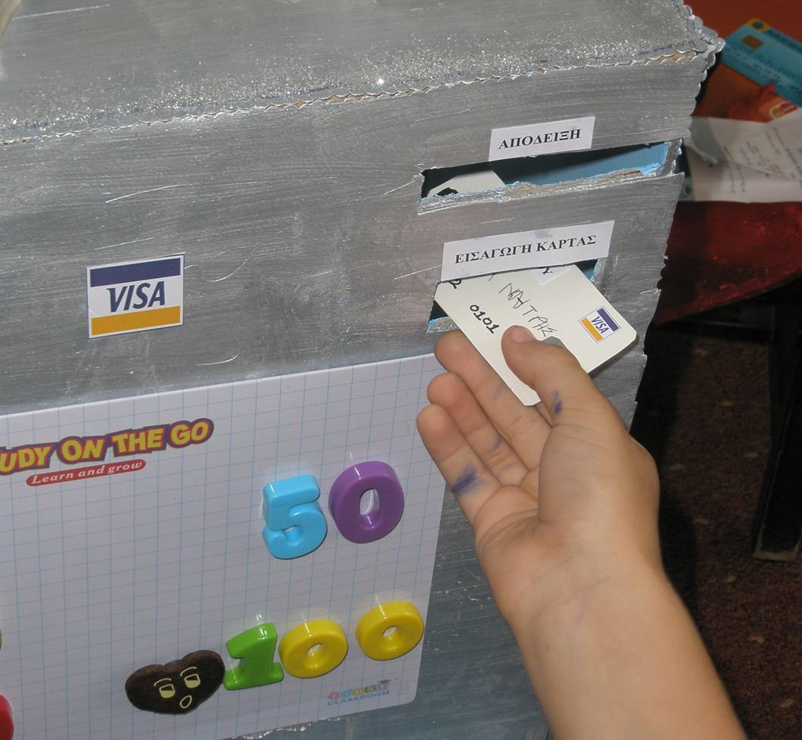
«Αυτόματη κατάθεση» (3/3)
Και με τη βοήθειά τους γίνονται όλες οι συναλλαγές.

Slide 54
«Τράπεζα» (1/5)
Η μετατροπή μιας γωνιάς της τάξης σε Τράπεζα φαίνεται να είναι μάλλον εύκολη υπόθεση.

Slide 55
«Τράπεζα» (2/5)
Ο χώρος προσφέρεται ιδιαίτερα για συμβολικό παιχνίδι.

Slide 56
«Τράπεζα» (3/5)
Με τους πελάτες να ζητούν καταθέσεις.

Slide 57
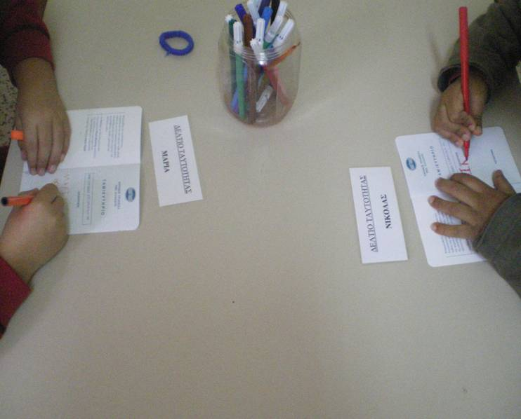
«Τράπεζα» (4/5)
Και αναλήψεις χρημάτων.

Slide 58
«Τράπεζα» (5/5)
Αλλά και να προσφέρουν χρήματα για φιλανθρωπικούς σκοπούς.

Slide 59
«Εξόφληση λογαριασμών» (1/2)
Τα παιδιά παίζουν τους υπαλλήλους και τους καταναλωτές που εξοφλούν λογαριασμούς. Με το ταχυδρομείο της τάξης οι μαθητές λαμβάνουν κάποιο λογαριασμό. Διαβάζουν τα στοιχεία και απευθύνονται στον αρμόδιο υπάλληλο για να τον εξοφλήσουν.

Slide 60
«Εξόφληση λογαριασμών» (2/2)
Εκείνος παίρνει το λογαριασμό, σημειώνει την εξόφληση στη δική του κατάσταση και ετοιμάζει την απόδειξη του πελάτη.

Slide 61
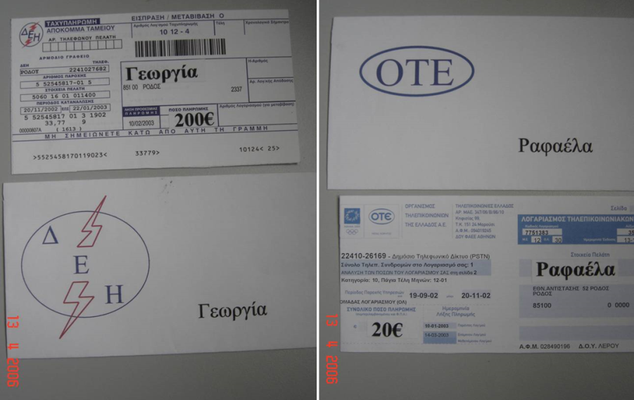
«Ο λογαριασμός»
Καλό είναι τα παιδιά να μάθουν να διαβάζουν ΟΤΕ στο λογαριασμό και να τον διακρίνουν από τη ΔΕΗ.
Η νηπιαγωγός μπορεί να τους δώσει, ελαφρώς ‘πειραγμένους’, τους σχετικούς λογαριασμούς και να διαβάσουν τις σημαντικές πληροφορίες του κειμενικού είδους:
Ποιος πληρώνει;
Πόσο πληρώνει;
Σε ποιον πληρώνει;

Slide 62
«Πόσο κάνει;»
Τα παιδιά έρχονται σε επαφή με τα χρήματα, κέρματα και χαρτονομίσματα (συνήθως απομιμήσεις) σε μια προσπάθεια να εξοικειωθούν μαζί τους. Έτσι στήνεται μια μικρή εμπορική συναλλαγή, όπου τα παιδιά αγοράζουν διάφορα προϊόντα.

Slide 63
Χρηματοδότηση
Το παρόν εκπαιδευτικό υλικό έχει αναπτυχθεί στo πλαίσιo του εκπαιδευτικού έργου του διδάσκοντα.
Το έργο «Ανοικτά Ακαδημαϊκά Μαθήματα στο Πανεπιστήμιο Αθηνών» έχει χρηματοδοτήσει μόνο την αναδιαμόρφωση του εκπαιδευτικού υλικού.
Το έργο υλοποιείται στο πλαίσιο του Επιχειρησιακού Προγράμματος «Εκπαίδευση και Δια Βίου Μάθηση» και συγχρηματοδοτείται από την Ευρωπαϊκή Ένωση (Ευρωπαϊκό Κοινωνικό Ταμείο) και από εθνικούς πόρους.

Slide 64
Σημειώματα

Slide 65
Σημείωμα Ιστορικού Εκδόσεων Έργου
Το παρόν έργο αποτελεί την έκδοση 1.0.

Slide 66
Σημείωμα Αναφοράς
Copyright Εθνικόν και Καποδιστριακόν Πανεπιστήμιον Αθηνών, Αγγελική Γιαννικοπούου, 2015. Αγγελική Γιαννικοπούλου. «Διδακτική της Λογοτεχνίας στην Προσχολική Εκπαίδευση. Εισαγωγή στον Γραμματισμό. Συμβολικό Παιχνίδι και Γραπτή Γλώσσα». Έκδοση: 1.0. Αθήνα 2015. Διαθέσιμο από τη δικτυακή διεύθυνση: http://opencourses.uoa.gr/courses/ECD100/ .

Slide 67
Σημείωμα Αδειοδότησης
Το παρόν υλικό διατίθεται με τους όρους της άδειας χρήσης Creative Commons Αναφορά, Μη Εμπορική Χρήση Παρόμοια Διανομή 4.0 [1] ή μεταγενέστερη, Διεθνής Έκδοση. Εξαιρούνται τα αυτοτελή έργα τρίτων π.χ. φωτογραφίες, διαγράμματα κ.λπ., τα οποία εμπεριέχονται σε αυτό και τα οποία αναφέρονται μαζί με τους όρους χρήσης τους στο «Σημείωμα Χρήσης Έργων Τρίτων».
[1] http://creativecommons.org/licenses/by-nc-sa/4.0/
Ως Μη Εμπορική ορίζεται η χρήση:
που δεν περιλαμβάνει άμεσο ή έμμεσο οικονομικό όφελος από τη χρήση του έργου, για τον διανομέα του έργου και αδειοδόχο.
που δεν περιλαμβάνει οικονομική συναλλαγή ως προϋπόθεση για τη χρήση ή πρόσβαση στο έργο.
που δεν προσπορίζει στον διανομέα του έργου και αδειοδόχο έμμεσο οικονομικό όφελος (π.χ. διαφημίσεις) από την προβολή του έργου σε διαδικτυακό τόπο.
Ο δικαιούχος μπορεί να παρέχει στον αδειοδόχο ξεχωριστή άδεια να χρησιμοποιεί το έργο για εμπορική χρήση, εφόσον αυτό του ζητηθεί.

Slide 68
Διατήρηση Σημειωμάτων
Οποιαδήποτε αναπαραγωγή ή διασκευή του υλικού θα πρέπει να συμπεριλαμβάνει:
το Σημείωμα Αναφοράς,
το Σημείωμα Αδειοδότησης,
τη δήλωση Διατήρησης Σημειωμάτων,
το Σημείωμα Χρήσης Έργων Τρίτων (εφόσον υπάρχει),
μαζί με τους συνοδευτικούς υπερσυνδέσμους.

Slide 69
Σημείωμα Χρήσης Έργων Τρίτων
Το Έργο αυτό κάνει χρήση των ακόλουθων έργων:
Εικόνα 1, 2, 3: Εξώφυλλο και σελίδες του βιβλίου «Λέξη, λέξη είσαι 'δω; : Ασκήσεις ανάγνωσης και γραφής για παιδιά νηπιαγωγείου» / Βαρβάρα Πρεβεζάνου, Κλεάνθη Μιχαλάντου · επιμέλεια Αγγελική Γιαννικοπούλου · εικονογράφηση Ελίζα Βαβούρη. - 1η έκδ. - Αθήνα : Εκδόσεις Παπαδόπουλος, 2006. Biblionet.

